Slide 1
Clase de Educación fisis
CLASE DE EDUCACIÓN FÍSICA
Octubre 8 de 2021

Slide 2


Slide 3


Slide 4


Slide 5
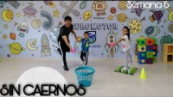

Slide 6
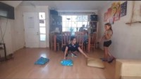

Slide 7

PAN , QUESO, MANTEQUILLA

